Slide 1
Lab 5 Sampling and Reconstruction

Slide 2
Objective
Learn to convert an analog signal to a discrete-time sequence via sampling.
Be able to reconstruct an analog signal from a discrete-time sequence.
Understand the conditions when a sampled signal can uniquely represent its analog counterpart.

Slide 3
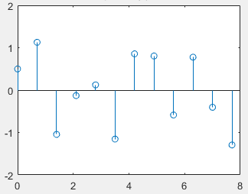
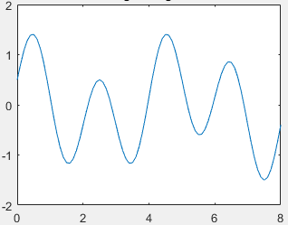
t = 0:0.01:10;
dt = 0.01;
t = 0:dt:10;
t = linspace(0,10,1000)

Slide 4

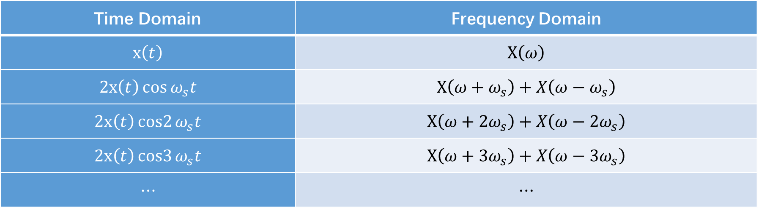
Nyquist Sampling Theorem
$x_{s}\left(t\right)=x\left(t\right)δ_{T}\left(t\right)=\sum_{n=−∞}^{∞}{x\left(nT\right)δ\left(t−nT\right)}$
$δ_{T}\left(t\right)=\frac{1}{T}\left[1+2\cos{ω_{s}t+2\cos{{2ω}_{s}t+2}}\cos{3ω_{s}t+⋯}\right] ω_{s}=\frac{2π}{T}=2πf_{s}$
$x_{s}\left(t\right)=x\left(t\right)δ_{T}\left(t\right)$
$$=\frac{1}{T}\left[x\left(t\right)+2x\left(t\right)\cos{ω_{s}t+2x\left(t\right)cos{{2ω}_{s}t+2}}x\left(t\right)cos{3ω_{s}t+⋯}\right]$$
Time Domain | Frequency Domain
$$x\left(t\right)$$ | $$X\left(ω\right)$$
$$2x\left(t\right)\cos{ω_{s}t}$$ | $$X\left(ω+ω_{s}\right)+X\left(ω−ω_{s}\right)$$
$$2x\left(t\right)cos2{ω_{s}t}$$ | $$X\left(ω+{2ω}_{s}\right)+X\left(ω−2ω_{s}\right)$$
$$2x\left(t\right)cos3{ω_{s}t}$$ | $$X\left(ω+3ω_{s}\right)+X\left(ω−{3ω}_{s}\right)$$
$$⋯$$ | $$⋯$$
Notes:
简单来说，奈奎斯特抽样定理就是对于带限信号而言，只要采样的频率足够高，就可以从样本中恢复信号。
我们从数学的角度看下，抽样之后我们会得到怎样的结果。

Slide 5

Nyquist Sampling Theorem
Do Fourier transform of $x_{s}$, we get
$$X_{S}\left(ω\right)=\frac{1}{T}\sum_{n=−∞}^{∞}{X\left(ω−{nω}_{s}\right)}$$
A band Limited signal can be reconstructed by samples with sufficient sample rate.
Notes:
对采样信号做傅里叶变换之后，我们发现采样信号的频谱就是原信号频谱以采样率的整数倍在频域进行了搬移。
要想从采样信号中恢复原信号，就要从采样信号的频谱中获取原信号的频谱，这就要求在频谱搬移的过程中不产生混叠。从图中可以看出这就要求采样频率至少是信号最大频率的2倍，或者说信号的频率不能超过1/2的采样频率。满足这个条件的采样频率也就是我们一开始说的足够的采样率。

Slide 6

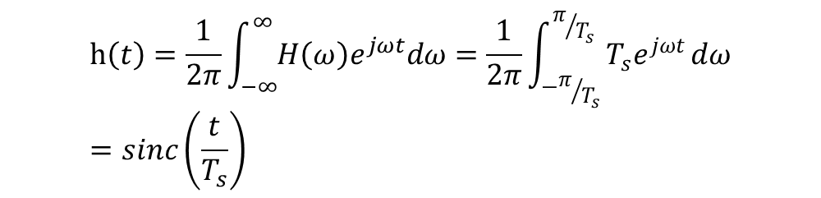
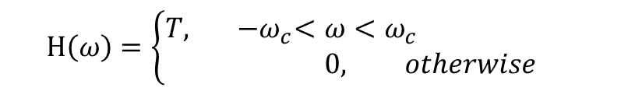
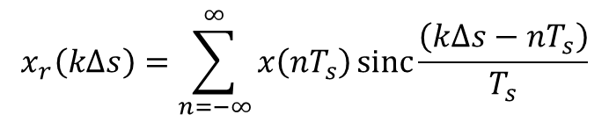


e.g.
Reconstruction
$$H\left(ω\right)=\left\{\begin{aligned}T, { −ω}_{c}<&ω<ω_{c} \\ &0, otherwise \end{aligned}\right.$$
$$x_{r}\left(t\right)=x_{s}\left(t\right)∗h\left(t\right)$$
$$h\left(t\right)=\frac{1}{2π}\int_{−∞}^{∞}{H\left(ω\right)e^{jωt}dω}=\frac{1}{2π}\int_{−π/{T_{s}}}^{π/{T_{s}}}{T_{s}e^{jωt}dω}=sinc\left(\frac{t}{T_{s}}\right)$$
$$X_{R}\left(ω\right)=X_{S}\left(ω\right)∙H\left(ω\right)$$
$$x_{r}\left(t\right)=x_{s}\left(t\right)∗h\left(t\right)=\left(\sum_{n=−∞}^{∞}{x\left(nT_{s}\right)δ\left(t−nT_{s}\right)}\right)∗h\left(t\right)=\int_{−∞}^{∞}{\sum_{n=−∞}^{∞}{x\left(nT_{s}\right)δ\left(τ−nT_{s}\right)h\left(t−τ\right)dτ}}=\sum_{n=−∞}^{∞}{x\left(nT_{s}\right)h\left(t−nT_{s}\right)=\sum_{n=−∞}^{∞}{x\left(nT_{s}\right)sinc\left(\frac{t−nT_{s}}{T_{s}}\right)}}$$
$$x_{r}\left(k∆s\right)=\sum_{n=−∞}^{∞}{x\left(nT_{s}\right)}sinc\frac{\left(k∆s−nT_{s}\right)}{T_{s}}$$
Notes:
如之前所说，恢复信号时，我们需要将原信号的频谱信息从采样信号的频谱信息中提取，我们在频域将采样信号频谱同一个窗函数相乘来获取采样恢复所需要的频谱信息。从图中可以看出窗函数的边界wc的取值应在wb 和（ws-wb）之间，方便起见，我们取它们的中间值即ws/2，也即$π/T_{s}$。
下面我们来看看这么做是否可以恢复信号。频域的乘积等于时域的卷积，窗函数和sinc函数是时频域的一个变换对，因此恢复后的信号在时域就可以表示为信号的时域采样函数和sinc函数的乘积和。
正如我们知道的，MATLAB表示的连续函数其实也是取样函数，因此在MATLAB应用中可以t即为$k∆s$。并且根据sinc函数的性质，当$k∆s$=$nT_{s}$时，其值为1，可以看到我们从采样函数中恢复了原函数。

Slide 7
Reconstruction

Slide 8
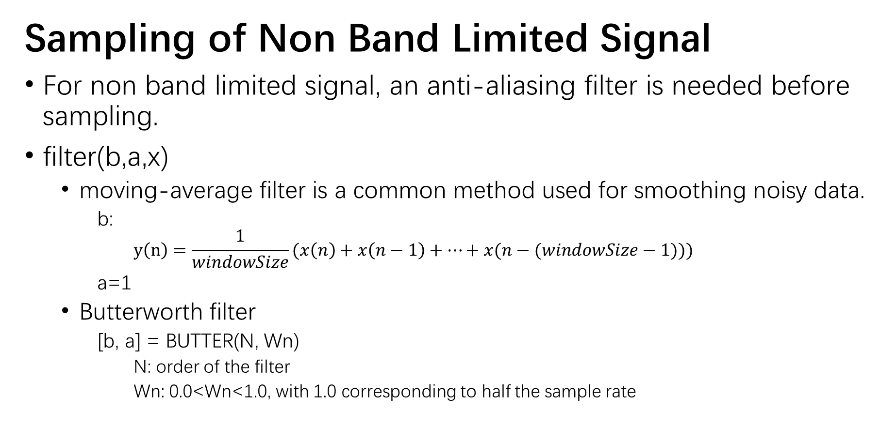
e.g.
Sampling of Non Band Limited Signal
For non band limited signal, an anti-aliasing filter is needed before sampling.
filter(b,a,x)
moving-average filter is a common method used for smoothing noisy data.
b:
$$y\left(n\right)=\frac{1}{windowSize}(x\left(n\right)+x\left(n−1\right)+…+x(n−(windowSize−1)))$$
a=1
Butterworth filter
[b, a] = BUTTER(N, Wn)
N: order of the filter
Wn: 0.0<Wn<1.0, with 1.0 corresponding to half the sample rate
Notes:
我们知道采样频率不可能无限大，那么对于非带限的信号，该怎么办呢？
这时我们需要人为的对信号的带宽进行限制，即在进行采样前引入抗混叠滤波器。
我们之后学习的数字信号处理课程会对滤波器展开详尽的讨论，本课程中我们只对由filter函数实现的均衡滤波器进行讨论，这类滤波器经常用于平滑随机噪声。

